Slide 1
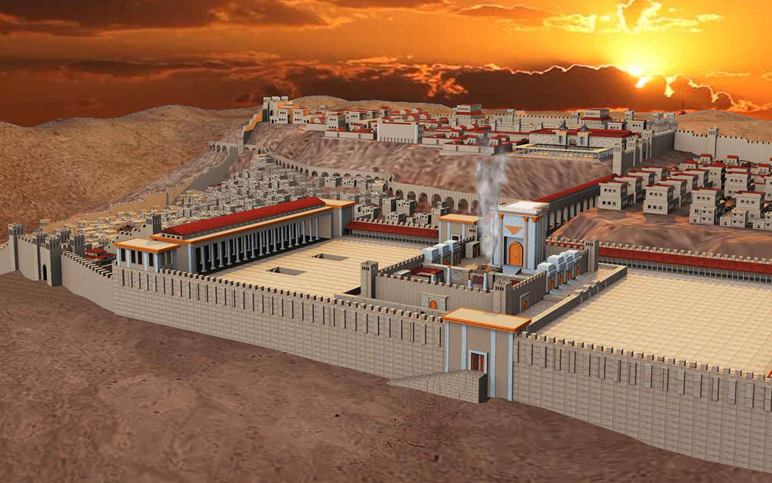
КТО БУДЕТ ЖИТЬ
В СВЯТОМ ГОРОДЕ?
СЕРИЯ ПРОПОВЕДЕЙ
ПО КНИГЕ НЕЕМЍИ
15
НЕЕМЍЯ 11:1-36 – 12:1-26

Slide 2
«¹ Вожди народа поселились в Иерусалиме, а остальной народ бросал жребий, чтобы выбрать одного из десяти для того, чтобы жить в Иерусалиме, святом городе, тогда как прочие девять оставались в своих городах.
² Народ хвалил всех, кто добровольно соглашался жить в Иерусалиме. ³ Вот вожди провинции, которые поселились в Иерусалиме (некоторые израильтяне, священники, левиты, храмовые слуги и потомки слуг Соломона жили в городах Иудеи, каждый – в своем владении в различных городах, ⁴ а остальной народ из Иуды и Вениамина жил в Иерусалиме)»
Неемия 11:1-4

Slide 3
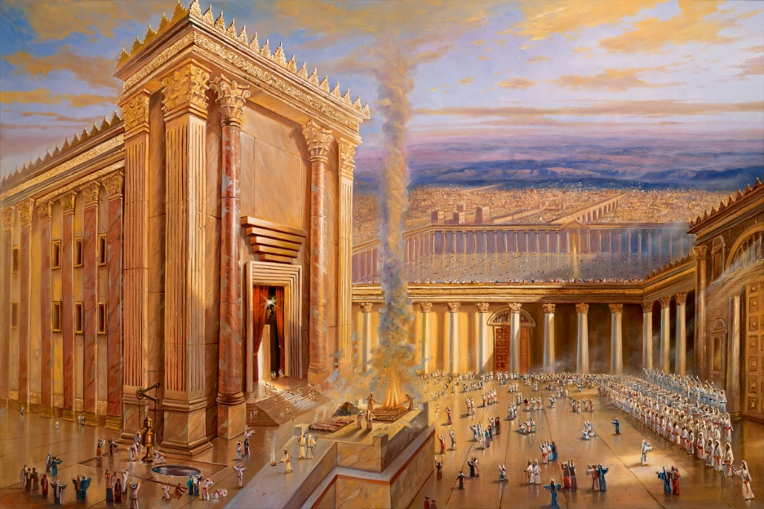
Почему евреи не горели желанием поселиться в Иерусалиме?
1
«Вожди народа поселились в Иерусалиме, а остальной народ бросал жребий, чтобы выбрать одного из десяти для того, чтобы жить в Иерусалиме, святом городе…»
Неемия 11:1
ЭТО НАЛАГАЛО ОПРЕДЕЛЕННУЮ ОТВЕТСТВЕННОСТЬ. НУЖНО БЫЛО СООТВЕТСТВОВАТЬ СТАНДАРТАМ, КОТОРЫЕ ПРЕДЪЯВЛЯЛ ИМ «СВЯТОЙ» ГОРОД

Slide 4
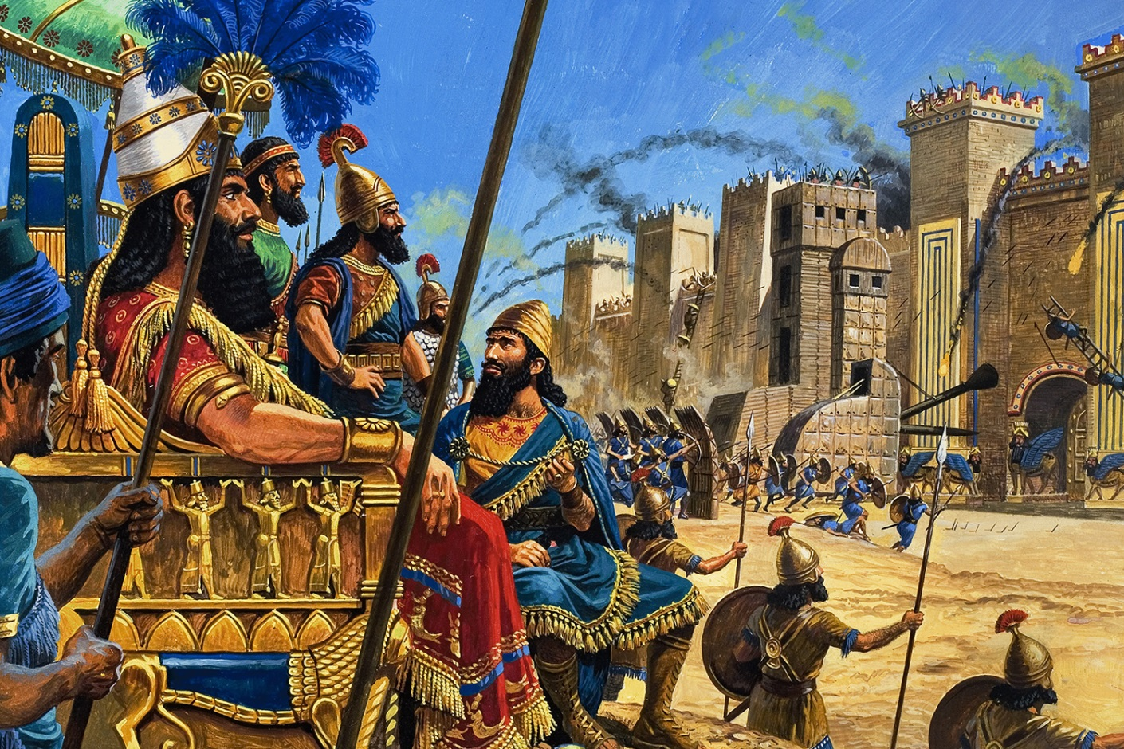
Почему евреи не горели желанием поселиться в Иерусалиме?
2
ЛЮДИ НЕ ХОТЕЛИ ПОДВЕРГАТЬ СЕБЯ ОПАСНОСТИ

Slide 5
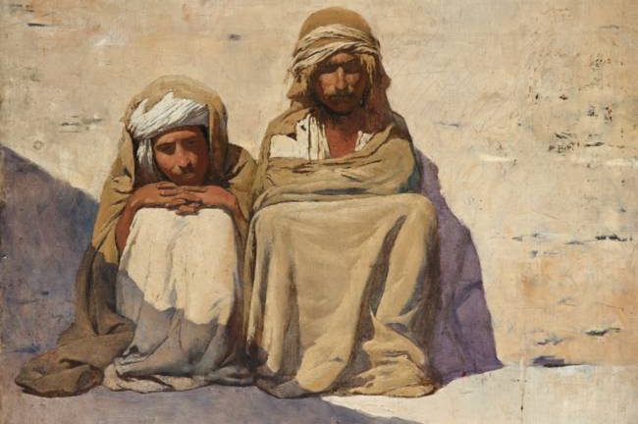
Почему евреи не горели желанием поселиться в Иерусалиме?
3
ИЕРУСАЛИМ БЫЛ БЕДНЫМ ГОРОДОМ, БЫЛО ВЫГОДНЕЕ ЖИТЬ В ДЕРЕВНЕ

Slide 6
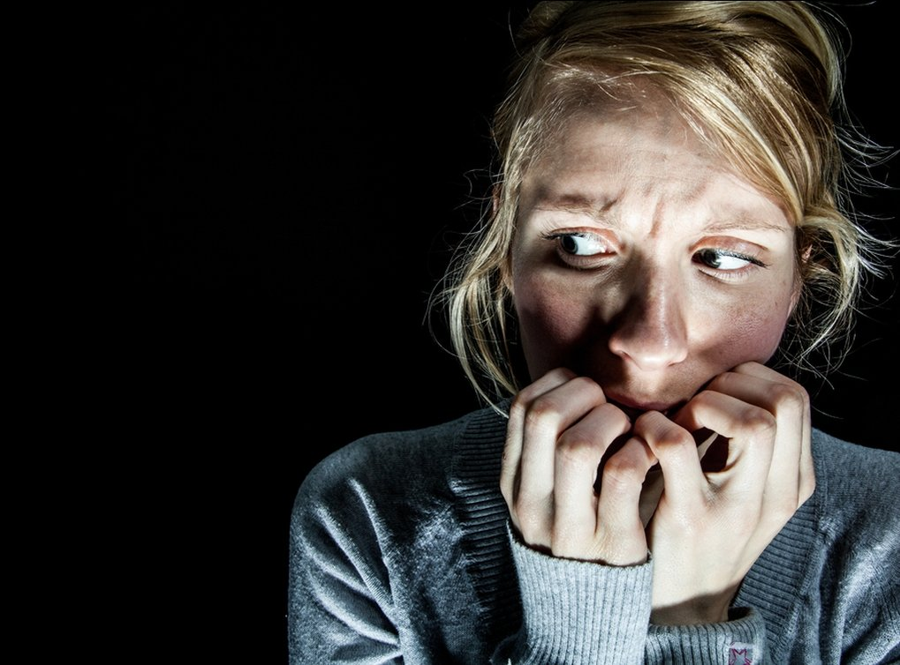
А вдруг ГОНЕНИЯ?
Кто будет КОРМИТЬ моих детей?
А если я НЕ ВЫЙДУ ЗАМУЖ?
Как быть с ПЕНСИЕЙ?
Как я буду ЖИТЬ?

Slide 7
КТО ПОСЕЛИЛСЯ
в святом городе?
«Вожди народа поселились в Иерусалиме…»
Неемия 11:1

Slide 8
«³ Иерусалим, устроенный как город, слитый в одно, ⁴ куда восходят колена, колена Господни, по закону Израилеву, славить имя Господне. ⁵ Там стоят престолы суда, престолы дома Давидова.»
Псалом 121:3-5

Slide 9
КТО ПОСЕЛИЛСЯ
в святом городе?
«Народ хвалил всех, кто добровольно соглашался жить в Иерусалиме»
Неемия 11:2

Slide 10
«¹⁶ Ибо если я благовествую, то нечем мне хвалиться, потому что это необходимая обязанность моя, и горе мне, если не благовествую! ¹⁷ Ибо если делаю это добровольно, то буду иметь награду; а если не добровольно, то исполняю только вверенное мне служение.»
1 Коринфянам 9:16,17

Slide 11
КТО ПОСЕЛИЛСЯ
в святом городе?
«… а остальной народ бросал жребий, чтобы выбрать одного из десяти для того, чтобы жить в Иерусалиме, святом городе, тогда как прочие девять оставались в своих городах.
Неемия 11:1

Slide 12

ПРИНЦИП ДЕСЯТИНЫ
90%
10%

Slide 13
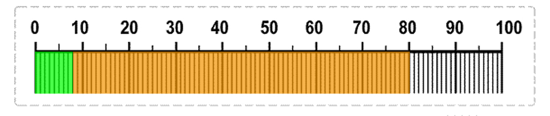
ПРИНЦИП ДЕСЯТИНЫ
8 лет, день за днем, без перерывов на обед, сон и отдых,
мы должны отдать Богу!

Slide 14
ПРИНЦИП ДЕСЯТИНЫ
Ежедневно в общении с Богом мы должны проводить минимум 2 часа 30 минут!

Slide 15
«¹⁵ Итак, смотри́те, поступайте осторожно, не как неразумные, но как мудрые, ¹⁶ дорожа временем, потому что дни лукавы.»
Ефесянам 5:15,16

Slide 16

Чтобы наше духовное сердце работало нормально,
Бог предлагает нам простое, но эффективное средство –
ПРИНЦИП ДЕСЯТИНЫ

Slide 17
БОГ «долготерпит нас, не желая, чтобы кто погиб, но чтобы все пришли к покаянию».
(2 Петра 3:9),
поэтому «оставляя времена неведения, Бог ныне повелевает людям всем повсюду покаяться»
(Деяния 17:30).

